Slide 1

화면 정의서
1팀

Slide 2
순서
프로젝트
농어촌olleh
시작
개정이력
화면배치
색상및 폰트
싸이트맵
1
메인화면
로그인
ID/PW찾기
회원가입
2
지도
3
체험마을
4
리뷰
5
예약
6
마이페이지
회원정보수정 * 예약조회 및 취소
관심리스트 * 1:1문의
내리뷰 * 회원탈퇴
7
관리자 페이지
예약현황
1:1 문의
8

Slide 3
개정 이력
프로젝트
농어촌olleh
개정일자 | 버전 | 내용 | 작성자
2021.07.13 | V.1.0 | 메인화면과 검색바 추가로인한 수정 | 1팀
2021.07.19 | V.1.1 | 회원가입인증 절차 변경으로 인한 팝업창 추가수정 | 1팀
2021.07.28 | V.1.2 | 리뷰페이지 대댓글 추가로 인한 수정 | 1팀
2021.08.09 | V.2.0 | 관리자 페이지 추가로 인한 수정 | 1팀
2021.09.17 | V.2.1 | 기안완료

Slide 4

화면배치
프로젝트
농어촌olleh
데스크탑 1024px이상
header
container
footer

Slide 5
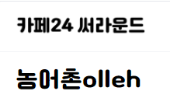





색상 및 폰트
프로젝트
농어촌olleh
#519657
메인폰트(1): 까페24써라운드
@font-face {
src:url("../fonts/Cafe24Ssurround.ttf");
font-family: 'Cafe24Ssurround';
src: url('https://cdn.jsdelivr.net/gh/projectnoonnu/noonfonts_2105_2@1.0/Cafe24Ssurround.woff') format('woff');
font-weight: normal;
font-style: normal;
}
#ff5252
#f8bbd0
#0093c4
메인폰트(2): IM혜민체 Bold
@font-face {
font-family: 'IM_Hyemin-Bold';
src: url('https://cdn.jsdelivr.net/gh/projectnoonnu/noonfonts_2106@1.1/IM_Hyemin-Bold.woff2') format('woff');
font-weight: normal;
font-style: normal;
}
#bcaaa4
#916097

Slide 6
사이트맵
프로젝트
농어촌olleh
Project
회원 | 지도 | 체험마을 | 예약 | 마이페이지 | 관리자
회원가입 | 검색형찾기 | 마을상세소개 | 예약프로그램 | 회원정보수정 | 예약현황
회원로그인 | 지도버튼형 | 체험프로그램소개 | 예약시간 | 예약조회,취소 | 1:1문의사항
ID/PW찾기 | 셀렉트박스형지도검색 | 리뷰,댓글 | 예약접수 | 관심리스트
마이페이지 |  | 인근관광지 |  | 1:1문의
 |  |  |  | 내리뷰
 |  |  |  | 회원탈퇴

Slide 7

프로젝트
농어촌olleh
화면명
메인페이지
로그인전후
번호
1
1
2
검색어를 입력하세요
DESCRIPTION
검검색
로그인
회원가입
마이페이지
로그아웃
[1] 로그인 전 로그인후
-헤더고정
-첫화면 로그인,회원가입 노출
-로그인 후 로그인,회원가입 숨김
마이페이지 로그아웃 노출
[2]검색창
-헤더에 고정
-검색어 입력시 관련된
상세페이지 이동
[3] 여행지검색버튼
-웹페이지마크 밑 위치
＂여행지검색＂ 클릭시
지도 페이지 이동
[4]푸터
-상호 및 대표자 주소 사업자등록번호
표기
3
여행지검색
4

Slide 8


프로젝트
농어촌olleh
화면명
로그인
번호
2
DESCRIPTION
예측Action | Type | Message | 확인클릭
아이디 미입력 | Alert | 아이디를 입력해 주세요 | Alert 닫힘
비밀번호 미입력 | Alert | 비밀번호를 입력해 주세요 | Alert 닫힘
아이디, 비밀번호 불일치 | Alert | 아이디 혹은 비밀번호가 일치하지않습니다. 다시입력해주세요 | Alert 닫힘
[1] 로그인
-로그인후 메인페이지로 이동
[2] 회원가입
-회원가입 페이지 이동
[3] ID/PW 찾기
-ID/PW 페이지 이동
아이디
비밀번호
1
로그인
회원가입
ID/PW 찾기
2
3

Slide 9
프로젝트
농어촌olleh
화면명
ID/PW 찾기
번호
3
DESCRIPTION
ID/PW 찾기
[1] 이름
이름입력
[2] 휴대폰 번호
휴대폰 번호입력
[3] ID/PW 찾기
입력한 정보로 ID/PW찾기
[4] 입력한 정보와 일치하는 회원의
ID/PW를 보여준다
1
이름
2
휴대폰번호
3
ID/PW 찾기
ID: xxxxxx
PW:xxxxxxxx
4
예측 Action | Type | Message | 확인클릭
아이디,비밀번호 불일치 | Alert | 이름 혹은 휴대폰 번호가 일치하지 않습니다. 다시 입력해주세요 | Alert 닫힘

Slide 10
프로젝트
농어촌olleh
화면명
회원가입
번호
4
DESCRIPTION
예측 Ation | Type | Message | 클릭
이름을 입력하지 않음 | Alert | 이름을 입력해 주세요 | Alert 닫힘
아이디형식에 맞지않는경우 | Alert | 형식에 맞지않습니다. | Alert 닫힘
아이디중복될경우 | Alert | 사용 불가능한 아이디입니다. | Alert 닫힘
아이디를 입력하지 않음 | Alert | 아이디를 입력해 주세요 | Alert 닫힘
비밀번호를 입력하지않음 | Alert | 비밀번호를 입력해주세요 | Alert 닫힘
확인 비밀번호가 다름 | Alert | 비밀번호가 일치하지 않습니다 | Alert 닫힘
이메일을 입력하지않음 | Alert | 이메일주소 입력해주세요 | Alert 닫힘
휴대폰번호 인증하지않음 | Alert | 인증을 완료해주세요 | Alert 닫힘
[#]개인정보 전송구간 SSL 적용
[1] 이름(필수)
-한글
-띄어쓰기 불가
[2] 생년월일필수
-8자리 입력
-숫자만입력
-띄어쓰기 불가
[3] 아이디
-아이디 입력후
-비밀번호 5~19자 사이어야 하며
-숫자.영어소문자
[4] 중복확인 진행
-아이디 입력 공란시
:“아이디를 입력해주세요“ 문구
아이디입력란 아래에 표시
-중복된 아이디 일경우
“사용 불가능한 아이디입니다.”문구표시
[5] 비밀번호
-8~16자 영문/숫자
-작성되는 비밀번호
[6] 이메일
-한글기호 입력불가
[7]휴대폰 번호
- “-” 기호없이 숫자로만 입력가능
[8]인증하기
-휴대번호 유효한지 확인
[9]회원가입
-가입완료후 다시 처음 메인페이지로 넘어감
1
이름
생년월일
아이디
비밀번호
비밀번호 확인
이메일
휴대폰번호
2
3
4
중복확인
5
중복확인 결과 표시
6
7
8
인증하기
인증 결과 표시
9
취소
회원가입

Slide 11










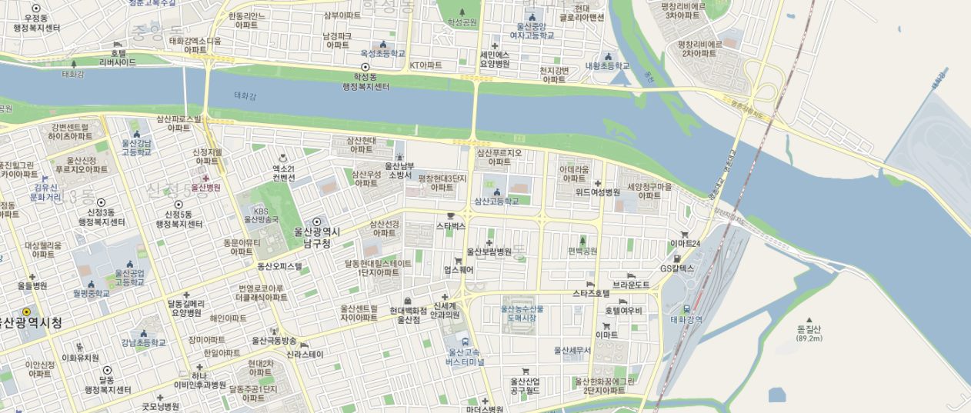



프로젝트
농어촌olleh
화면명
지도검색페이지
번호
5
DESCRIPTION
1
시/도:
구/군:
2
search
6
[1] 시/도 ,구/군 셀렉트박스
-시도별 구군별 정보 노출
[2] search버튼
-버튼 클릭시 하단지도에
셀렉트박스 선택정보와 관련된
체험종류별 마크정보 노출
[3] 지도화면
-셀렉트 박스 선택형 지도위치 출력
[3-1] 마크
-지도에 셀렉트박스 정보에 맞는
위치별 체험프로그램 마크노출
[4마커
- 체험프로그램별 마크다르게 생성
- 농촌,레포츠,만들기,건강,산촌생활
- 어촌생활,자연생태,전통문화,전통음식
-기타
[5]체험마을형 오버레이
- 원하는 체험마크를 클릭시 뜨는 정보
4
5
체험마을이름
체험종류
체험이름
주소
3
체험마을이름
체험종류
체험이름
주소

Slide 12
프로젝트
농어촌olleh
화면명
지도검색페이지
번호
6
마을사진 | 마을이름 | 홈페이지주소 | 대표자 성명 | 대표자 연락처 | 시도명 | 시군구명 | 체험프로그램 종류 | 체험프로그램 이름 | 주소
DESCRIPTION
6
[6]햄버거버튼
-[1]번에서 선택한 셀렉트박스
관련된 정보
-해당지역에 위치한
체험프로그램 리스트와
간략한 정보를 노출
(마을이름,위치)

Slide 13

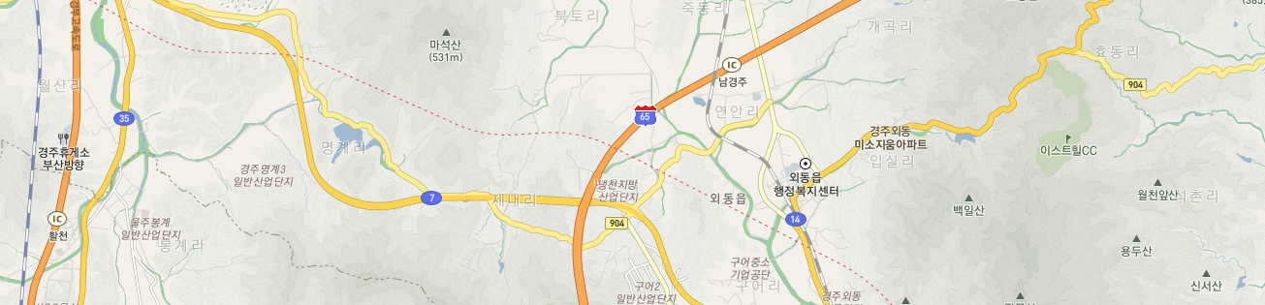


프로젝트
농어촌olleh
화면명
체험마을 상세페이지
번호
7
상세페이지 체험마을소개
DESCRIPTION
2
마을명: | O O 마을
주소: | 00군 00면
전화: | 00-000-000
체험프로그램: | 000체험
소개: | ….
예약:
4
별점
1
[1] 체험마을사진
- 지도페이지에서 선택한
마을사진 출력
[2] 체험마을 관련 정보
-지도페이지를 선택한
마을 정보 출력
[3] 관심버튼
- 해당마을 정보를 관심리스트에 담기
[4]별점
-해당정보와 관련된 체험마을을
다녀온 사용자들이 등록한
평균별점(숫자표기)
[5]리뷰
- 체험마을 프로그램을 최근이용한
사용자들의 리뷰 리스트
(최대 3개까지만 출력)
-리스트 한 개 클릭시 “리뷰상세페이지”이동
[6] 관광지
-해당 체험마을 중심으로 인근 관광지 출력
-마크로 표현
-마크 클릭시 해당지명 확인
[7]예약하기
-현재 보는 체험마을 예약페이지로 넘어감
3
관심등록
마을사진
7
예약하기
5
리뷰목록
리뷰번호 | 리뷰제목 | 작성일자 | 작성자
6
[관광지]

Slide 14
프로젝트
농어촌olleh
화면명
리뷰상세페이지
번호
8
DESCRIPTION
리뷰 상세페이지
[1] 제목
- 체험마을페이지에서
클릭한 리뷰제목 출력
[2] 별점
-체험마을페이지에서
클릭한 리뷰별점 출력
-1~5 점 등록된 평균 출력
[3] 내용
- 체험마을페이지에서 클릭한
리뷰내용 출력
[4] 댓글
- 리뷰에 달린 댓글을 보여줌
[5] 댓글 등록
- 리뷰에 댓글을 작성해서 등록할수있다.
[6] 댓글 등록 내용
-댓글번호,내용,작성자 가 출력된다.
[7] 사진
-리뷰에 등록된 사진 최대 3개까지 보여줌
1
제목
2
별점
5
7
3
내용
4
댓글
댓글을 입력해주세요
댓글등록
5
6
댓글번호 | 내용 | 작성자
1 | …. | ….

Slide 15
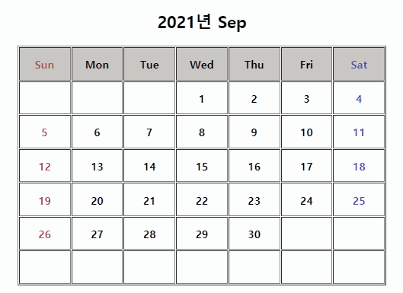
프로젝트
농어촌olleh
화면명
예약페이지
번호
9
예약마을이름:
체험프로그램명:
예약 날짜 선택:
예약시간 선택:
인원 선택:
 | 현재 예약 가능한 인원은 00명 입니다.
예약자 이름:
예약자 전화번호:
DESCRIPTION
1
3
[1] 예약마을 이름
- 체험마을상세페이지 에서 선택한
마을지명 출력
[2] 체험프로그램명
-체험마을 상세페이지에서 선택한
체험프로그램명출력
[3]예약날짜선택
-예약날짜는 현재 날짜 기준부터 예약가능함
-이전 날짜는 뜨지않음
[4] 예약시간 선택
-날짜별로 선택가능한 시간화면이 뜸
[5]인원선택
-인원 선택시 현재 예약가능한 인원 메시지
선택창 아래에 표시
[6]예약하기
-버튼 클릭시 예약완료
2
3
4
5
예측 Ation | Type | Message | 클릭
인원 메시지 무시 한뒤 예약하기 할 경우 | Alert | 현재 예약이 불가능합니다. | Alert 닫힘
6
예약하기

Slide 16
프로젝트
농어촌olleh
화면명
마이페이지
번호
10
DESCRIPTION
회원정보수정
1
[1] 마이페이지 첫화면
-첫화면은 회원정보 수정페이지가
기본출력
[2] 사이드바 메뉴
-첫상단 웹아이콘
-회원정보 수정
-예약조회 및 취소
-관심리스트
-1:1문의
-내리뷰
-회원탈퇴
[3] 회원정보수정
-아이디 비밀번호 입력시
회원정보 수정 페이지로 이동
회원 정보 수정
2
3
회원정보수정
예약조회 및 취소
관심리스트
1:1문의
내리뷰
회원탈퇴
아이디
비밀번호
로그인

Slide 17
프로젝트
농어촌olleh
화면명
회원정보수정
번호
11
DESCRIPTION
예측 Ation | Type | Message | 클릭
이름을 입력하지 않음 | Alert | 이름을 입력해 주세요 | Alert 닫힘
비밀번호를 입력하지않음 | Alert | 비밀번호를 입력해주세요 | Alert 닫힘
이메일을 입력하지않음 | Alert | 이메일주소 입력해주세요 | Alert 닫힘
휴대폰번호 인증하지않음 | Alert | 인증을 완료해주세요 | Alert 닫힘
중복된 휴대폰번호 기입 | Alert | 존재하는 휴대폰 번호입니다. | Alert 닫힘
[1] 비밀번호
-수정하고자 하는 비밀번호 입력
[2] 이메일
-수정하고자 하는 이메일 입력
[3] 휴대폰번호
-수정하고자 하는 번호 입력
-”-”없이 숫자만 기입
-입력뒤 인증하기로 중복 체크
[4] 회원수정
-수정완료후 메인페이지 이동
이름
생년월일
아이디
비밀번호
이메일
휴대폰번호
1
2
3
인증하기
5
취소
회원수정

Slide 18
프로젝트
농어촌olleh
화면명
예약 조회및 취소
번호
12
DESCRIPTION
예약 조회 및 취소
[1]예약조회 및 취소
- 사용자가 예약한 내역을 출력
[2]리뷰
-예약날짜 지난뒤 리뷰 작성 가능
-내리뷰 작성페이지로 이동
[3]예약취소
-클릭시 예약취소
1
체험마을 이름 | 예약날짜 | 예약시간 | 예약인원 | 체험 프로그램 | 버튼
체험마을 이름 | 2021-09-01 | 시간 | 인원 | 프로그램명
회원정보수정
예약조회 및 취소
관심리스트
1:1문의
내리뷰
회원탈퇴
리뷰
예약취소
2
3
예측 Ation | Type | Message | 클릭
예약7일이후 취소클릭시 | Alert | 예약취소일이 지났습니다. | Alert 닫힘

Slide 19
프로젝트
농어촌olleh
화면명
마이페이지
번호
13
DESCRIPTION
내리뷰
1
[1] 내리뷰
- 예약조회 페이지에서 넘어옴
[2] 제목,내용,별점
-별점 처음 속이 빈 별모양
1점씩 별 1개 채울수 있음
[3] 리뷰 등록 버튼
- 버튼 클릭으로 리뷰 등록완료
[4] 사진첨부
- 사진첨부 클릭
사용자 내부저장소에서
사진파일을 부른다
- 등록하면 사진파일명이 뜨며
SUBMIT 등록완료
2
제목
별점
회원정보수정
예약조회 및 취소
관심리스트
1:1문의
내리뷰
회원탈퇴
내용
리뷰등록
3
사진첨부
4
SUBMIT
5

Slide 20
프로젝트
농어촌olleh
화면명
관심리스트
번호
14
DESCRIPTION
관심리스트
1
[1] 관심리스트
-사용자가 저장해둔 관심리스트 추출
-체험마을페이지 정보를 간략히 노출
[2] 페이지이동
-클릭시 “체험마을페이지”이동
[3] 취소
- 저장해둔 관심리스트 삭제
체험마을번호 | 체험마을이름 | 체험종류 | 주소 | 관심리스트 이동&삭제
회원정보수정
예약조회 및 취소
관심리스트
1:1문의
내리뷰
회원탈퇴
2
페이지이동
3
취소

Slide 21
프로젝트
농어촌olleh
화면명
1:1 문의
번호
15
DESCRIPTION
1:1 문의
1
[1] 1:1 문의 리스트
- 1:1 문의를 저장한 내역이
있으면 리스트로 간략히 보여줌
[2] 수정&삭제
- (페이지 이동없음)
- 자세히 누르면
1:1 수정 및 삭제 section
스크롤 내려가면서 이동됨
[3] 문의 작성 버튼
-(페이지 이동없음)
- 문의 작성 페이지 section
스크롤 이동하면서 내려감
[4] 문의 답변
- 관리자 답변 내용 리스트
- 문의한 내용의 답변을 간략히 노출
[5] 자세히
- 자세히 누르면 관리자 답변
상세히 보는 페이지 이동
문의번호 | 문의종류 | 문의제목 | 문의내용 | 수정&삭제
 |  |  |  | 자세히
2
회원정보수정
예약조회 및 취소
관심리스트
1:1문의
내리뷰
회원탈퇴
문의작성
3
문의답변
4
답변번호 | 문의번호 | 답변제목 | 내용 | 자세히
 |  |  |  | 자세히
5

Slide 22
프로젝트
농어촌olleh
화면명
1:1 문의
번호
16
1:1 문의 작성
DESCRIPTION
1
[1] 1:1 문의 작성
- 상단 문의 작성 버튼 누른뒤
스크롤 이동으로 화면 출력
[2] 문의 종류 셀렉트 박스형
-체험관련
-예약관련
-회원정보관련
[3] 등록
-작성후 등록버튼으로 저장
[4]1:1 문의 수정&삭제
-문의 종류 작성부분 셀렉트박스 동일
[5]수정
-작성 데이터 수정후 완료버튼
[6] 삭제
-버튼 누름과 동시에 삭제처리완료
문의종류:
제목:
2
내용:
회원정보수정
예약조회 및 취소
관심리스트
1:1문의
내리뷰
회원탈퇴
등록
3
1:1 문의 수정&삭제
4
문의종류:
제목:
내용:
수정
삭제
5
6

Slide 23
프로젝트
농어촌olleh
화면명
내리뷰
번호
17
DESCRIPTION
내리뷰
1
[1] 내리뷰
- 사용자가 예약페이지에서 적었던
리뷰페이지에서 간략히 리스트로
출력한다
[2] 리스트 클릭
-내가 작성한 리뷰 리스트
페이지이동
리뷰번호 | 리뷰제목 | 체험마을 이름 | 체험마을 위치 | 체험프로그램
2
회원정보수정
예약조회 및 취소
관심리스트
1:1문의
내리뷰
회원탈퇴

Slide 24
프로젝트
농어촌olleh
화면명
내리뷰 수정&삭제
번호
18
DESCRIPTION
내리뷰
[1] 내리뷰 수정 &삭제
- 사용자가 적었던 내역 송출
[2] 별점
- 처음 등록했던 별1개당 1점으로
표시
[3] 사진
- 등록했었던 사진 최대 3장까지
보여줌
[4] 사진첨부
- 클릭시 추가로 사진첨부 가능
[5] 사진이름명
-사진이름명 클릭시 삭제 가능
[6] 리뷰수정
-리뷰수정 버튼시 내리뷰 수정완료
[7] 리뷰삭제
-삭제 버튼시 내리뷰 삭제 완료
1
제목
2
별점
5
회원정보수정
예약조회 및 취소
관심리스트
1:1문의
내리뷰
회원탈퇴
3
내용
리뷰수정
삭제
6
7
사진첨부
4
5
SUBMIT

Slide 25
1
프로젝트
농어촌olleh
화면명
회원탈퇴
번호
19
2
DESCRIPTION
3
회원 탈퇴
4
[1] 회원탈퇴
- 버튼 클릭시
“회원탈퇴 하시겠습니까? 질문
-”예”클릭시 바로 탈퇴 처리
5
회원탈퇴 하시겠습니까?
6
회원정보수정
예약조회 및 취소
관심리스트
1:1문의
내리뷰
회원탈퇴
예
아니오
7
8
아이디
비밀번호
1
회원탈퇴

Slide 26
프로젝트
농어촌olleh
화면명
관리자페이지
번호
20
DESCRIPTION
예약 현황
1
[1] 예약현황
- 관리자 전용 ID로 접속
-예약자들의 정보를 한곳에 관리
[2][3] 각각의 셀렉트 박스 정보 선택
[4]체험종목 셀렉트 박스
- 농촌,레포츠,만들기,건강,산촌생활
- 어촌생활,자연생태,전통문화,
-전통음식
-기타
[5] 예약리스트
-셀렉트 박스에 해당하는
예약정보가 모두 뜬다
[6]예약삭제
-삭제 버튼 누를시
-”예약삭제하시겠습니까?“ 확인창
노출
-삭제버튼 클릭시 즉각삭제
2
3
시/도
구/군
예약현황
1:1 문의사항
4
체험종목
확인
예약번호 | 예약날짜 | 예약시간 | 예약자이름
5
예약삭제
6

Slide 27
프로젝트
농어촌olleh
화면명
관리자페이지
번호
21
DESCRIPTION
1:1 문의사항
[1] 1:1문의사항
- 이용자들의 1:1 문의 내역을
한곳에서 보여준다.
[2] 답변 등록
- 해당 문의의 답변을 등록하는
페이지 이동
1
예약현황
1:1 문의사항
문의종류 | 문의제목 | 문의내용 | 답변등록
 |  |  | 답변등록
2

Slide 28
프로젝트
농어촌olleh
화면명
관리자페이지
번호
22
DESCRIPTION
문의답변
1
[1] 문의답변
- 이용자가 담긴 1:1문의 리스트중
-답변 등록버튼으로 넘어오는 화면
[2] 제목 내용
- 이용자 1:1 문의 내용 출력
[3] 답변 등록
- 답변 등록버튼 누른뒤
이용자 1:1 문의 사항리스트에
관리자 답변이 달림
2
제목
예약현황
1:1 문의사항
내용
답변등록
3

